Slide 1
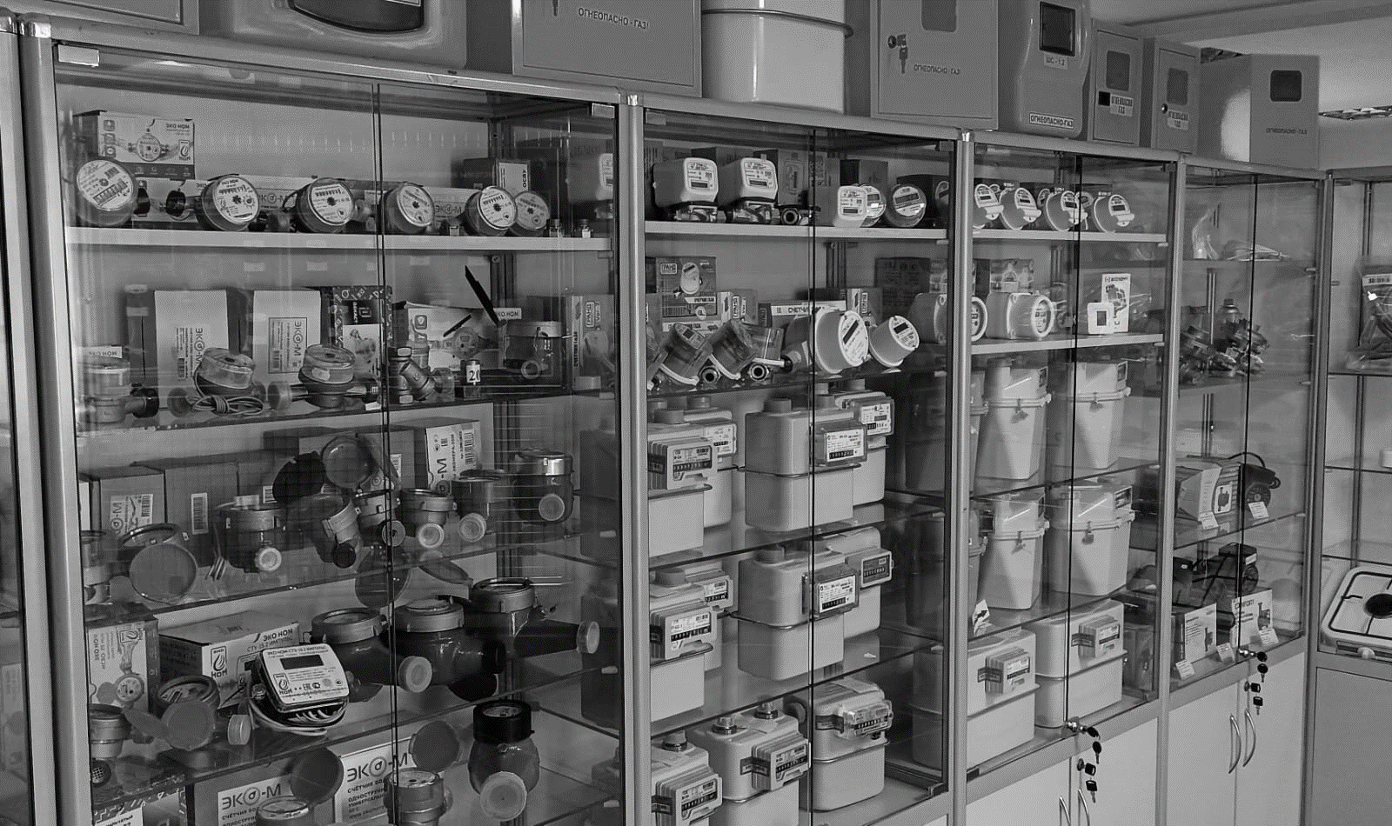
оптово-розничная торговля
ГАЗОВОГО И ВОДЯНОГО
ОБОРУДОВАНИЯ
ВАШ НАДЕЖНЫЙ ПОСТАВЩИК

Slide 2
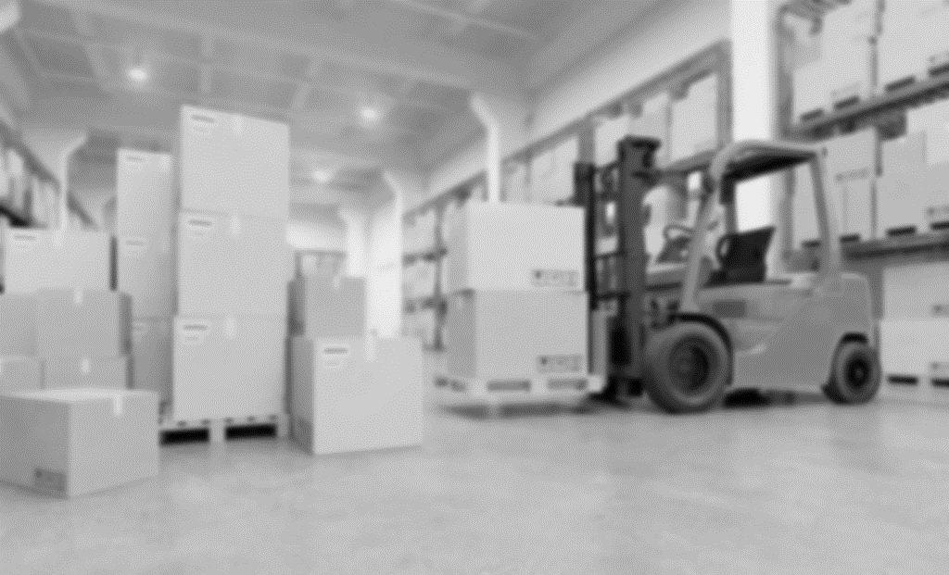
КАЧЕСТВО
ПРЕВОСХОДИТ
ЦЕНУ
ОПТОВЫЕ ПРОДАЖИ
В ЛЮБЫЕ РЕГИОНЫ
Наша компания имеет широкую сеть региональных представительств и дилеров. Вы можете обратиться к нам в центральный офис для получения дополнительных консультаций. В каждом регионе указан адрес пункта выдачи СДЭК. Ближайший пункт выдачи вы можете выбрать при заказе через сайт.
СЕРВИС
ОБСЛУЖИВАНИЯ
ШИРОКИЙ
АССОРТИМЕНТ
ЦЕНА НИЖЕ ЗАВОДА
ИЗГОТОВИТЕЛЯ

Slide 3
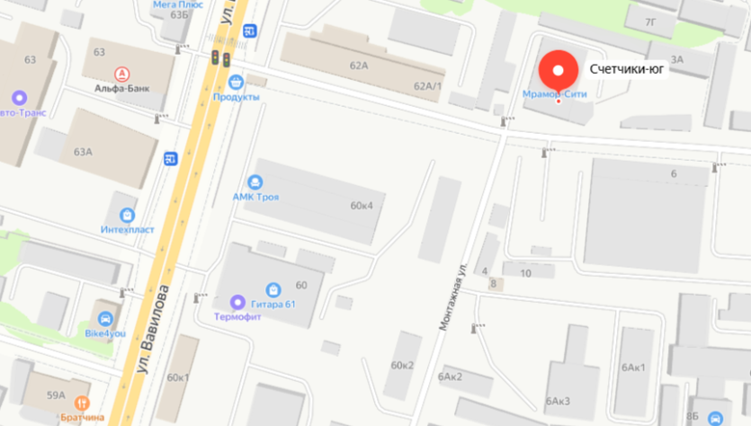
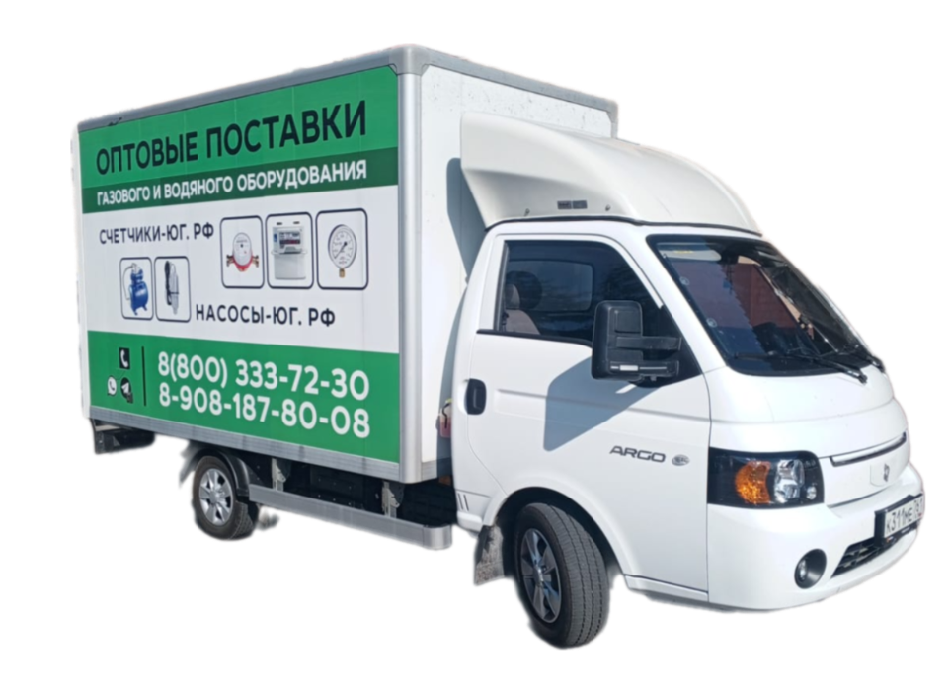
СЧЕТЧИКИ-ЮГ.РФ
Пн-Пт: с 9.00 до 17.00 Сб-Вс: Выходной
РОСТОВ-НА-ДОНУ, ОКТЯБРЬСКИЙ Р-Н, ПЕР. РАДИАТОРНЫЙ, 3
+7(908) 187-80-08
8(800) 333-72-30
+7(863) 308-88-70
sсhethiki-ug@yandex.ru

Slide 4
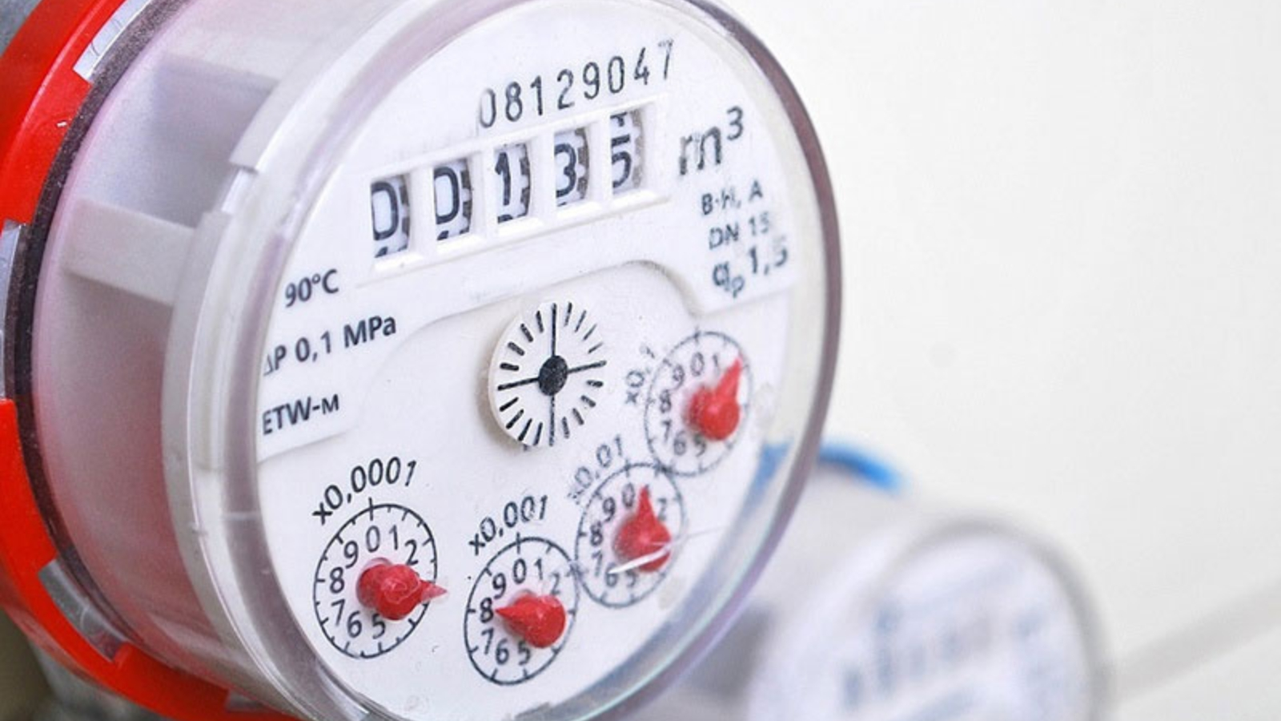
В НАШЕМ АССОРТИМЕНТЕ
СЧЕТЧИКИ ГАЗА, ВОДЫ, ТЕПЛОСЧЕТЧИКИ
МАНОМЕТРЫ И ТЕРМОМЕТРЫ
НАСОСЫ И ОПРЫСКИВАТЕЛИ
ГАЗОВЫЕ БАЛЛОНЫ, ПОДВОДКА ГАЗОВАЯ,
ЗАПОРНАЯ АРМАТУРА
СИГНАЛИЗАТОРЫ ЗАГАЗОВАННОСТИ
ГАЗОВЫЕ ПРИБОРЫ И НАГРЕВАТЕЛИ
УСТРОЙСТВА СБОРА И ПЕРЕДАЧИ ДАННЫХ
КОМПЛЕКТУЮЩИЕ И МНОГОЕ ДРУГОЕ

Slide 5
СЧЕТЧИКИ ВОДЫ
Водосчетчики для жилого сектора имеют свойственные только им характеристики. Это модели с диаметром условного прохода (ДУ) 15 мм и 20 мм. Для установки на трубопровод важна такая величина, как длина проливной части (L) – 80 мм, 110 мм или 130 мм.
Устройства могут быть механическими (разрядный барабан для указания расхода) или электронными (жидкокристаллический дисплей), специальными (для конкретного диапазона температур) или универсальными (для холодной и горячей воды одновременно).
Некоторые из них ведут дистанционную передачу показаний, за которую отвечают встроенные или присоединенные при наличии импульсного выхода радиомодули.
Бренды доступные для заказа:
ЭКО НОМ
БЕТАР
ДЕКАСТ
ЭКОМЕРА

Slide 6
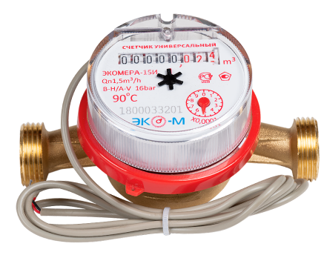
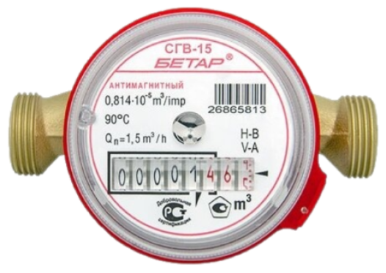
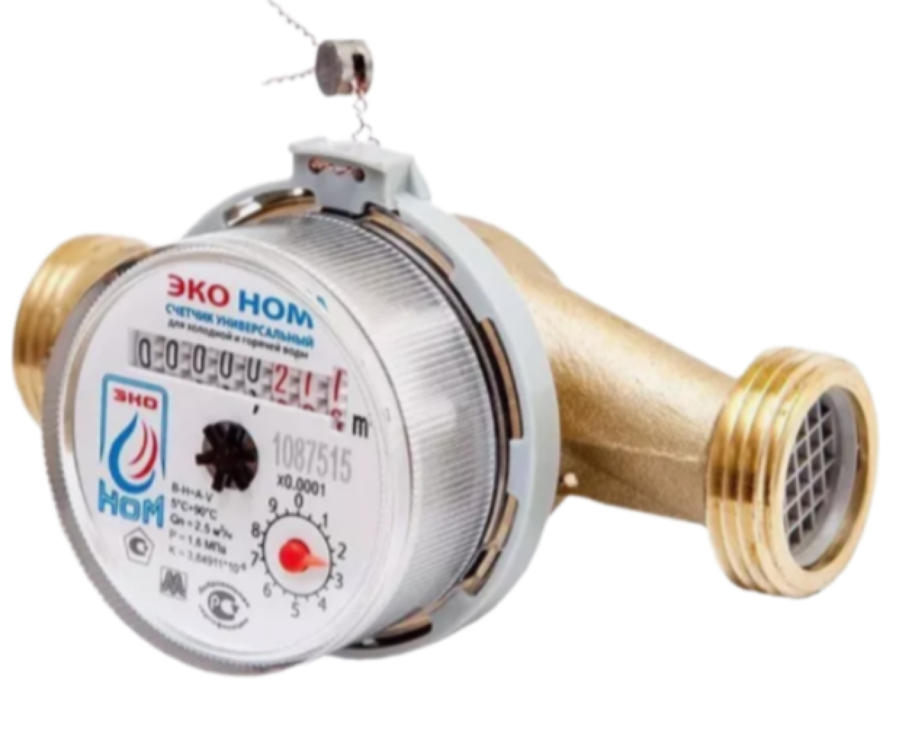
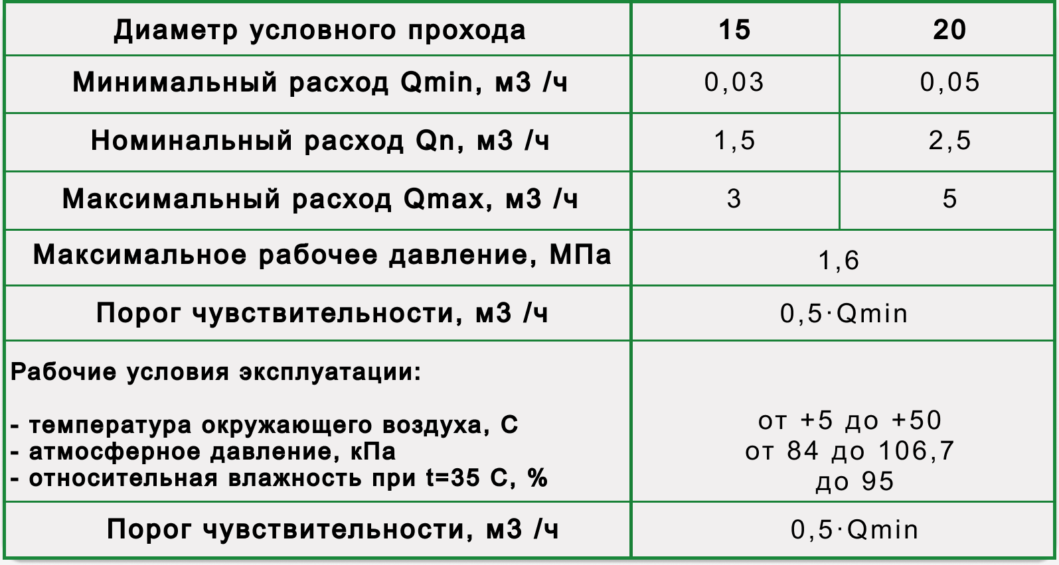
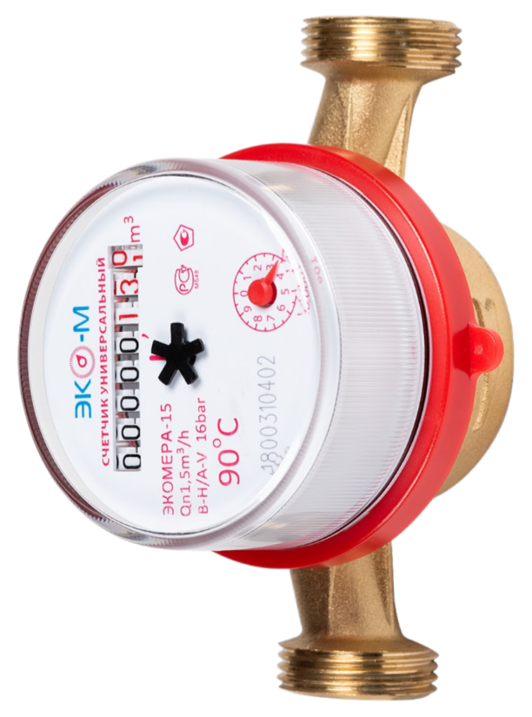
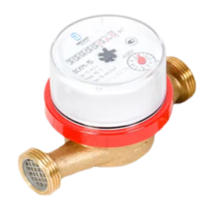
Квартирные
счетчики для воды
На выбор

Slide 7
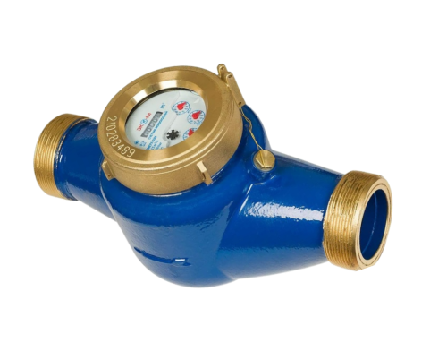
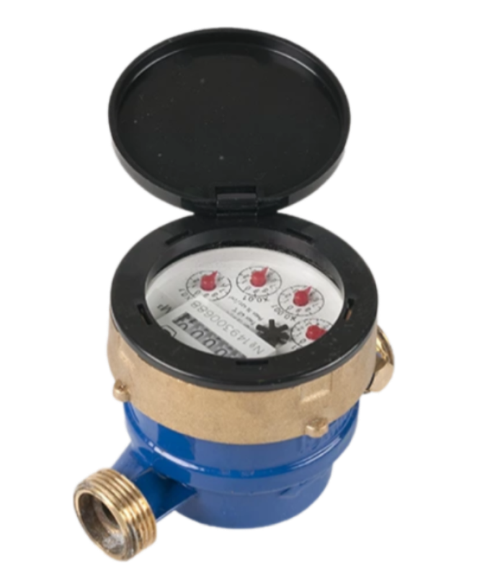
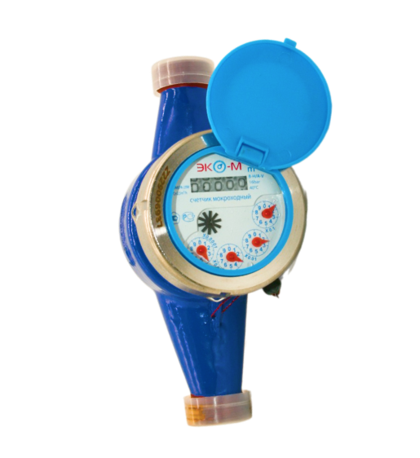
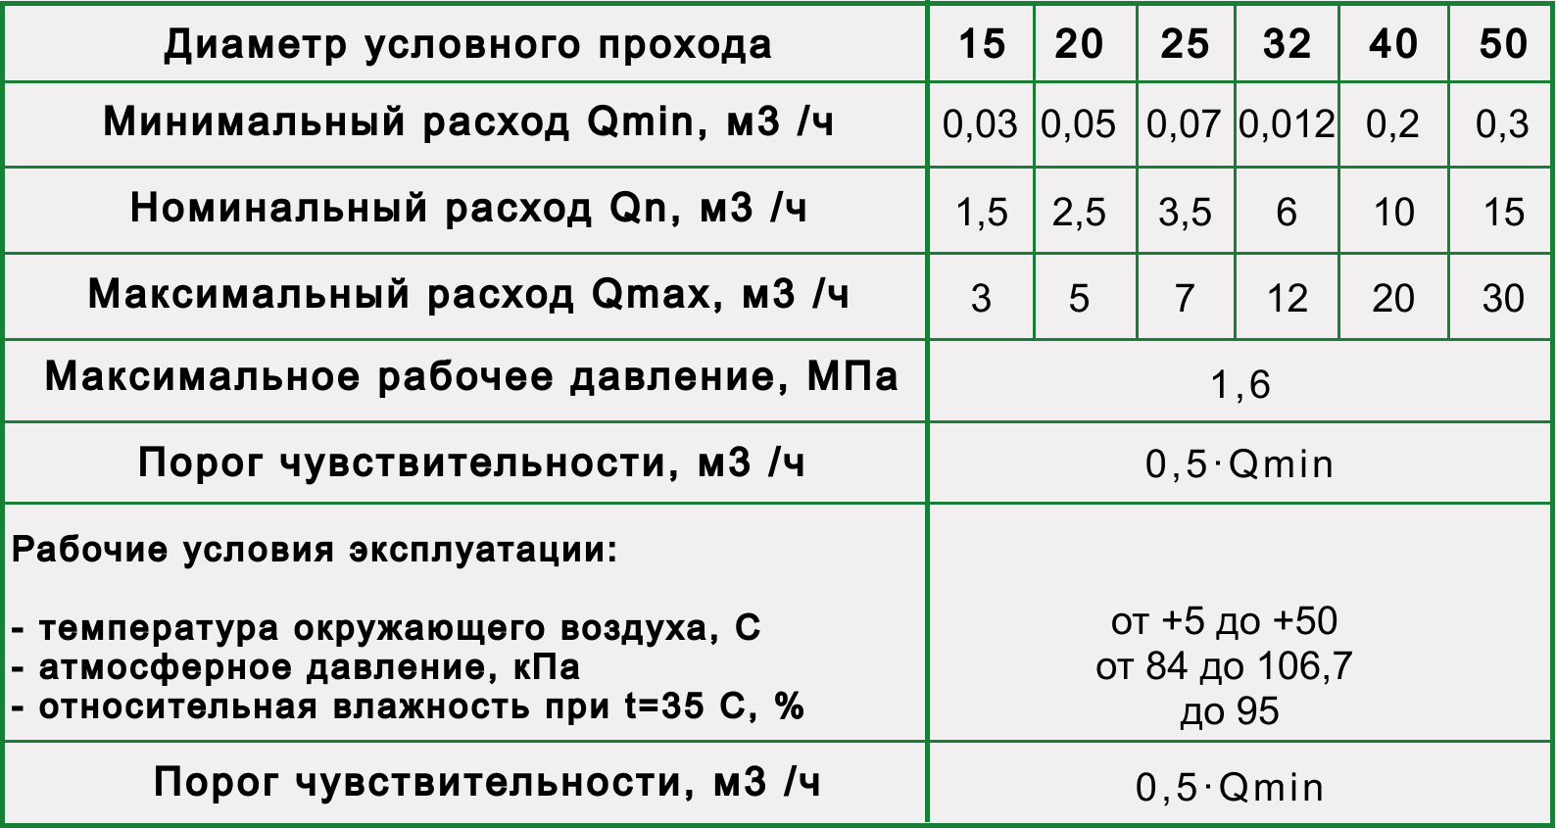
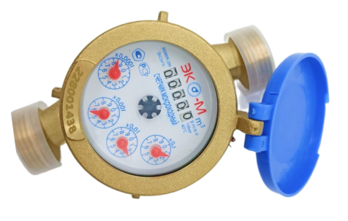
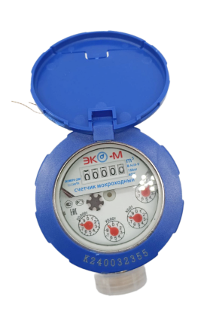
Мокроходные
счетчики для воды

Slide 8
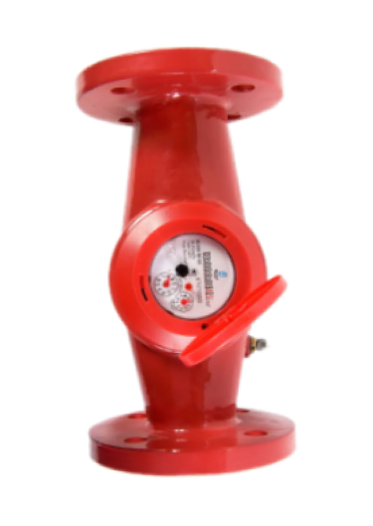
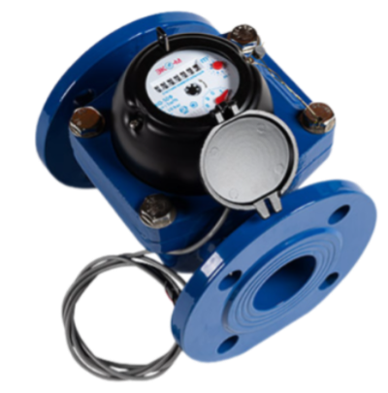
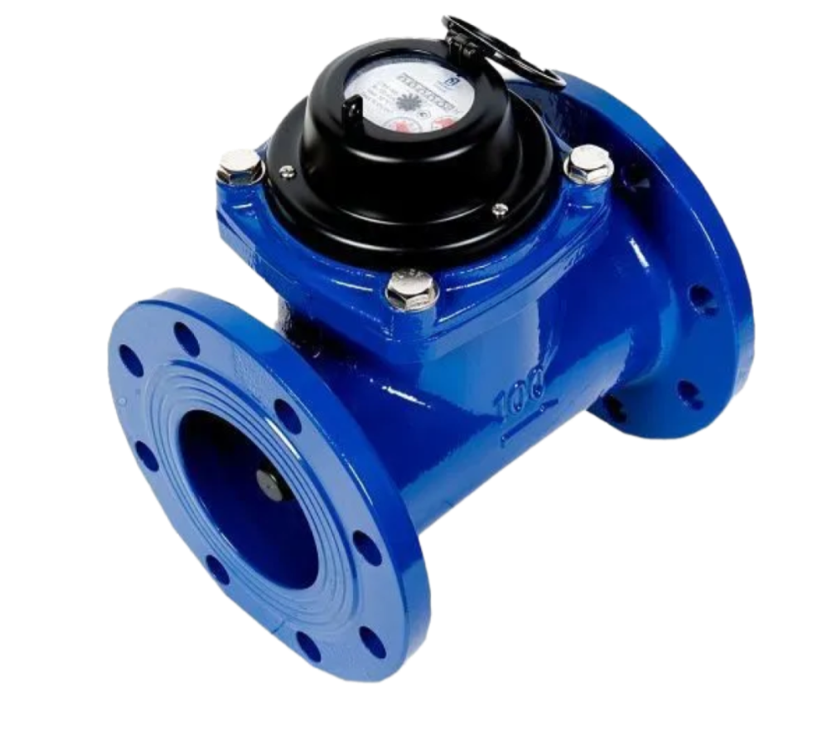
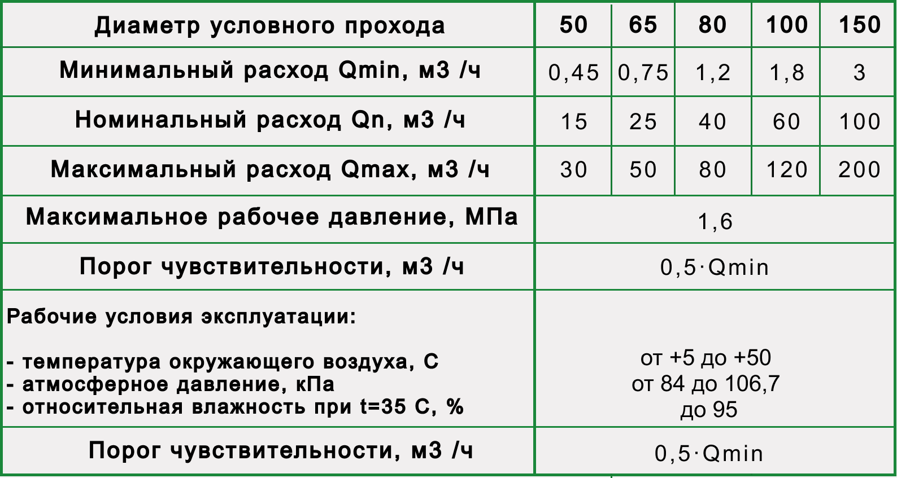
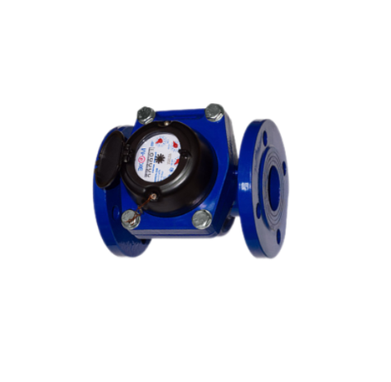
Фланцевые
счетчики для воды

Slide 9
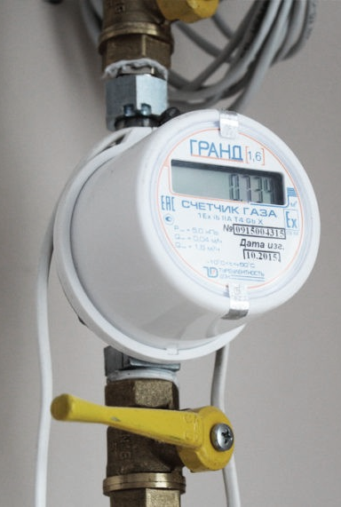
СЧЕТЧИКИ ГАЗА
Приборы учета, которые интегрируются в газовую магистраль перед точкой потребления. В зависимости от исполнения они могут устанавливаться внутри помещений или вне их. Для компенсации влияния температуры окружающей среды на точность измерений некоторые из них предусматривают термокорректировку, благодаря которой диапазон рабочих температур расширяется до значений от -40℃ до +40℃. Такие приборы выделяются маркировкой «Т».
Счетчики газа работают с использованием различных физических принципов. По этому признаку они подразделяются на большие группы: Механические приборы и электронные устройства; Бытовые, коммунально-бытовые и промышленные; Мембранные, ротационные, тахометрические, вихревые и ультразвуковые.
Бренды доступные для заказа:
ОМЕГА
и многие другие...

Slide 10
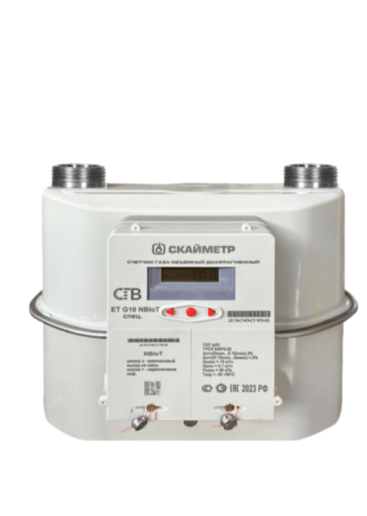
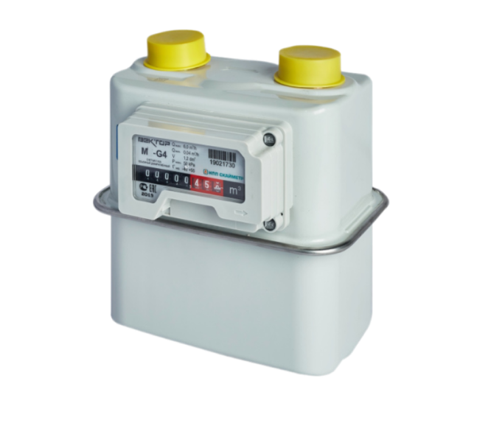
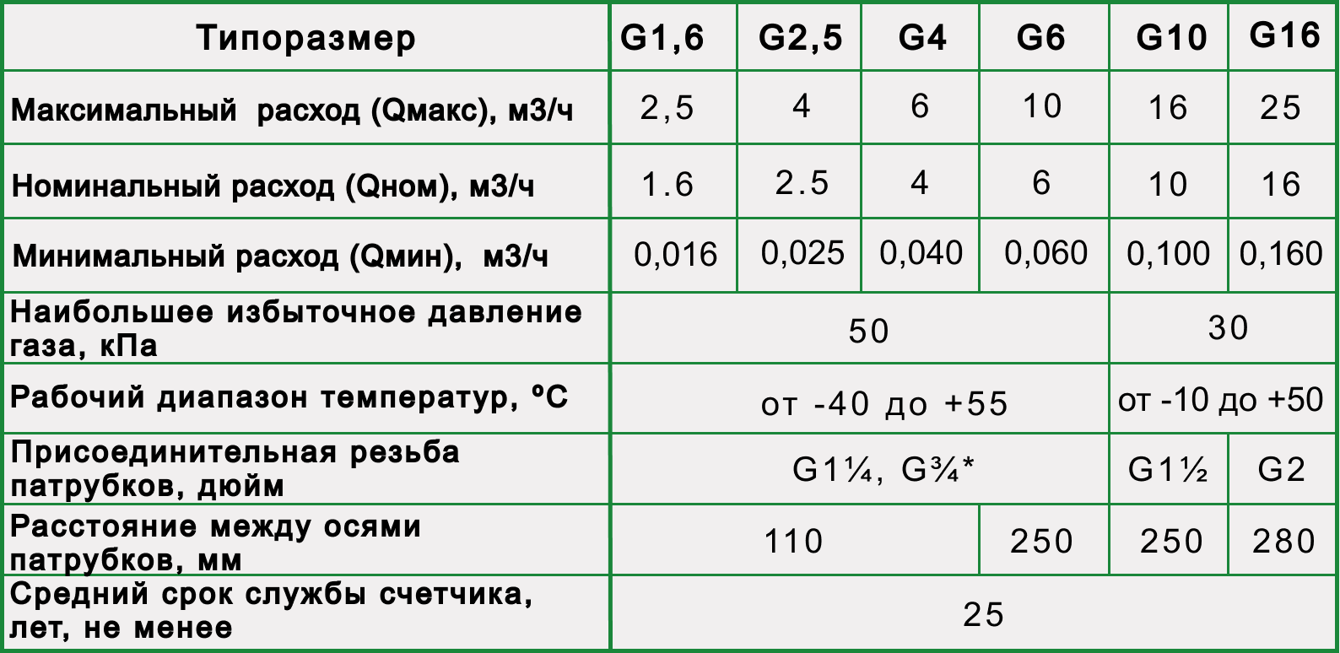
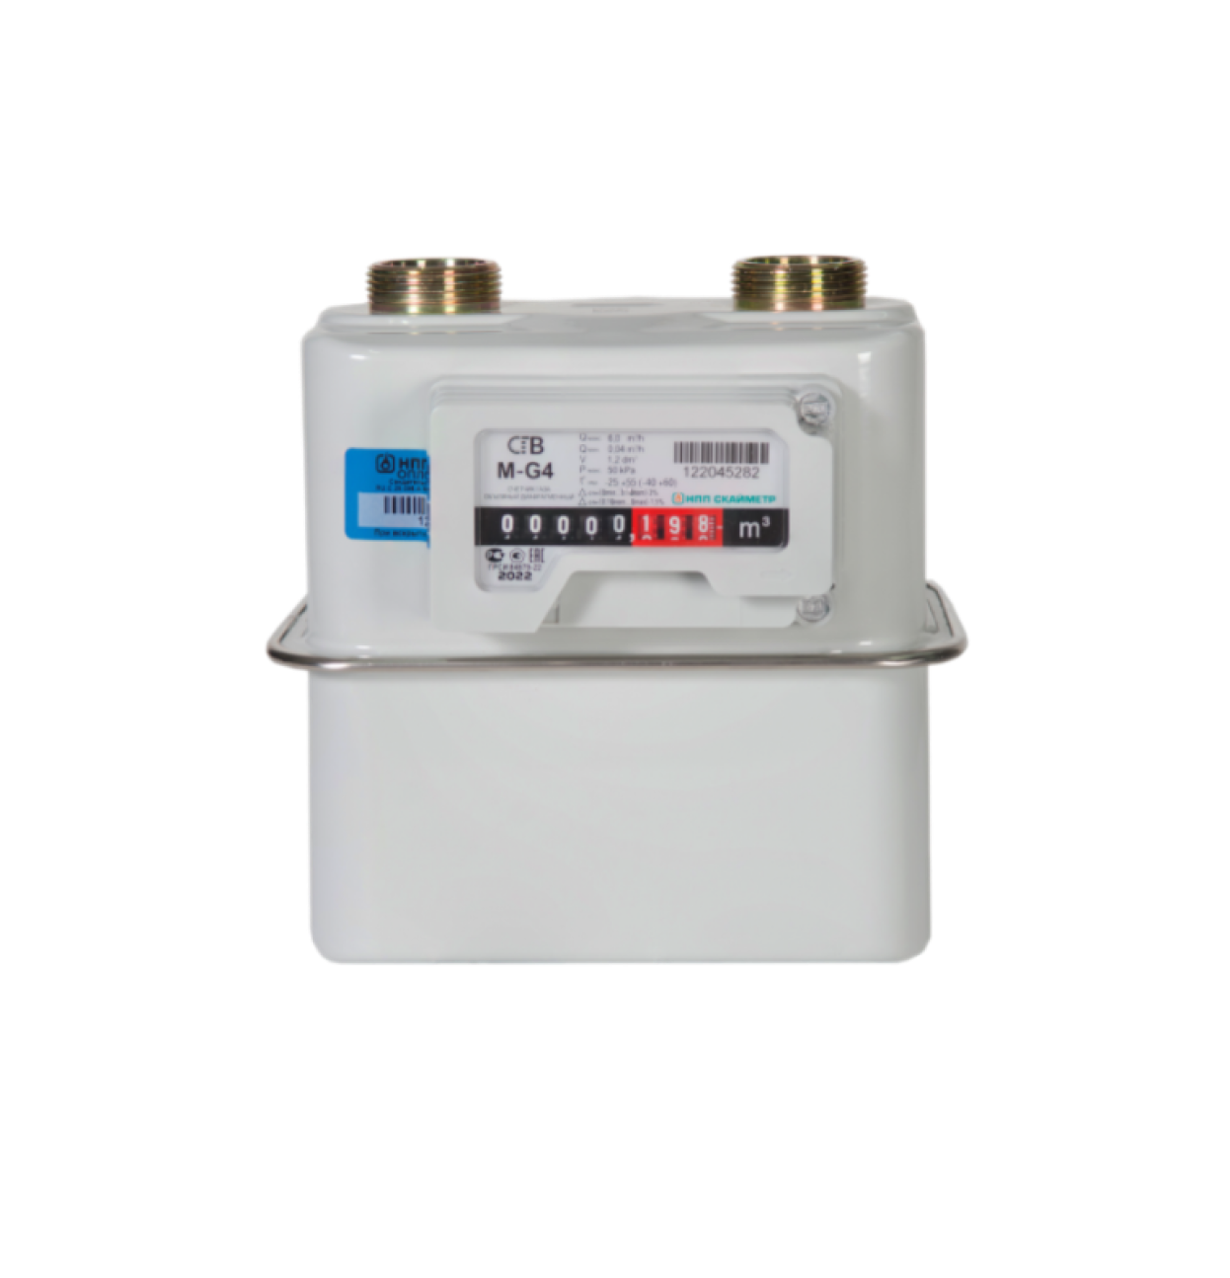
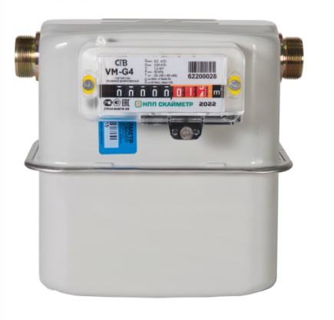
СГВ М/СГВ МТ (СКАЙМЕТР)

Slide 11
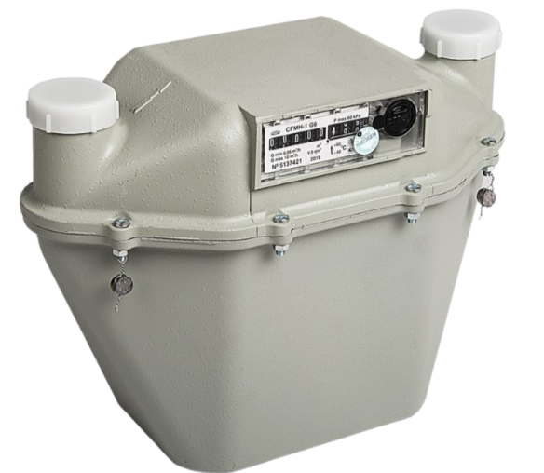
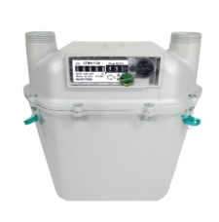
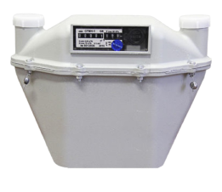
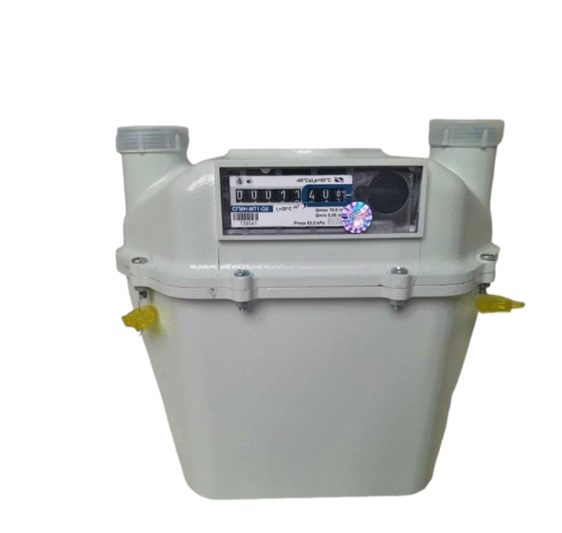
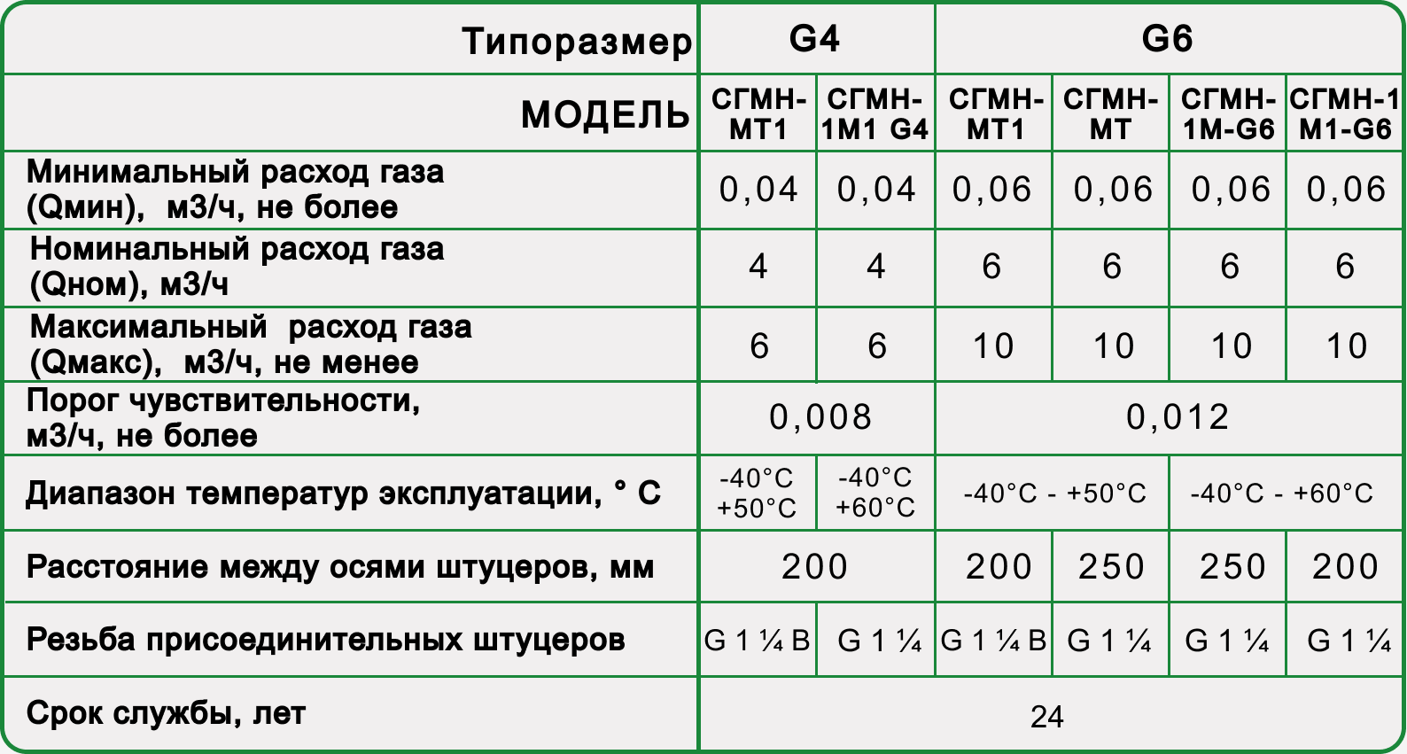
СГМН 1М
(NOVOGAS)

Slide 12
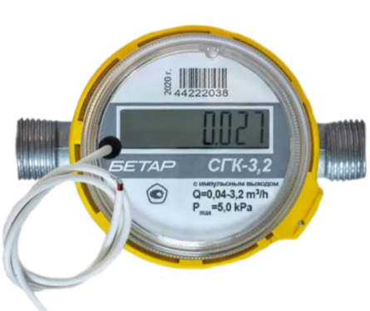
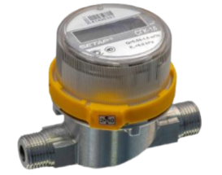
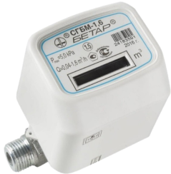
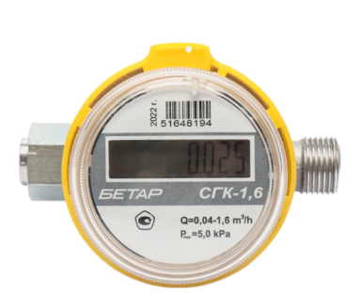
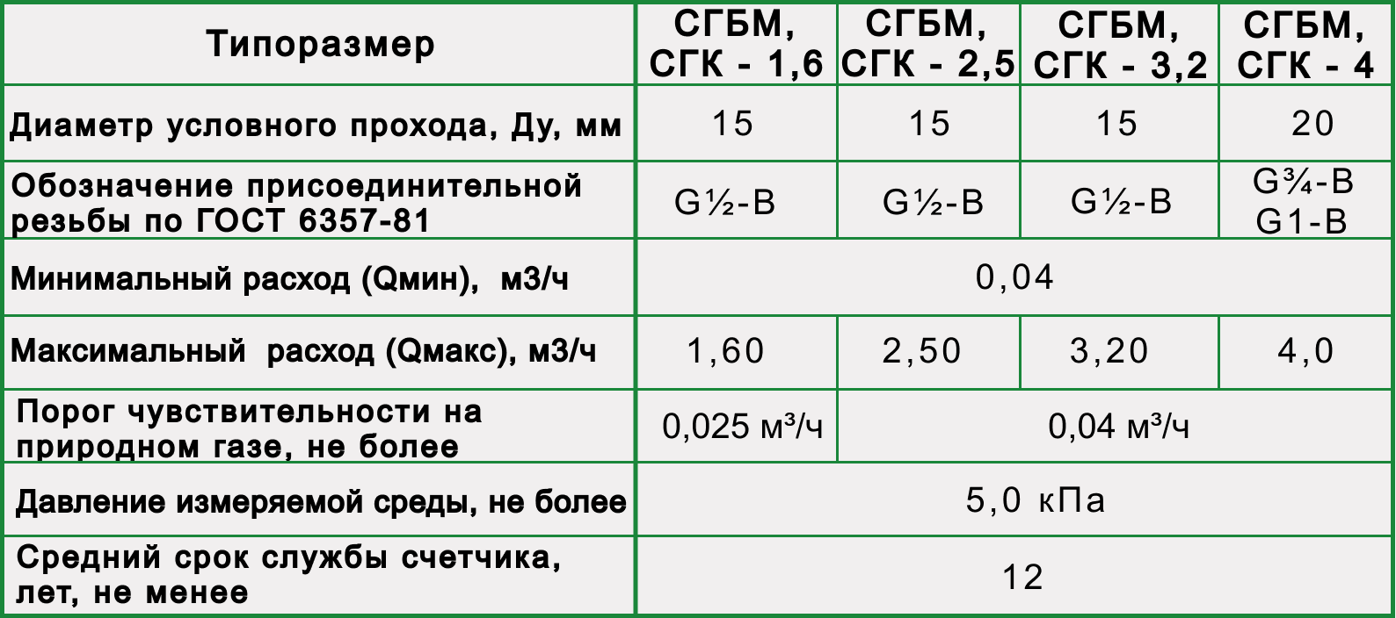
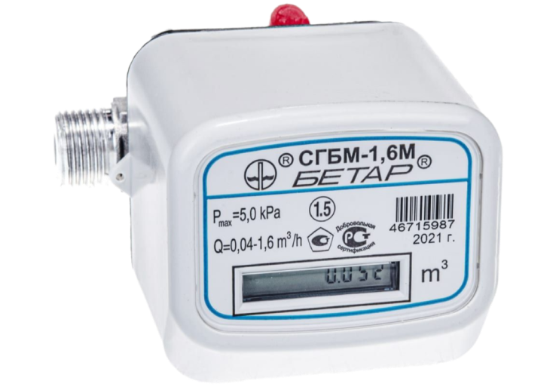
СГБМ/СГК
(БЕТАР)

Slide 13
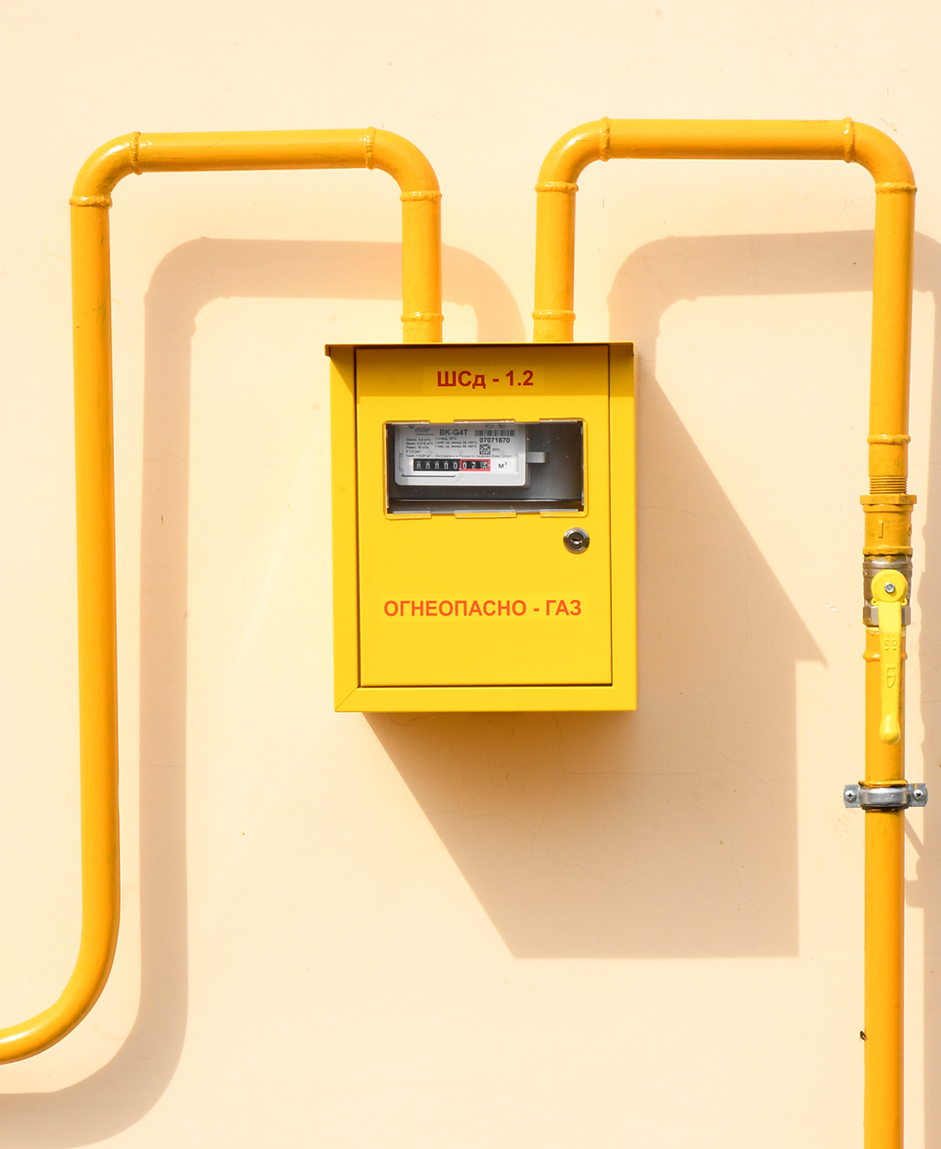
КОМПЛЕКТУЮЩИЕ
Для правильной установки и должного обслуживания газовых счетчиков зачастую необходимы расходные материалы и комплектующие.
В нашем ассортименты вы можете найти:
Отводы и сгоны, изолирующие соединения, термозапорные клапана, фильтра газовые, краны шаровые, штуцера для газовых счетчиков большой ассортимент корпусов для самых разных газовых счетчиков, газораспределительные пункты и многое другое.
Бренды доступные для заказа:
Агас
и многие другие...

Slide 14
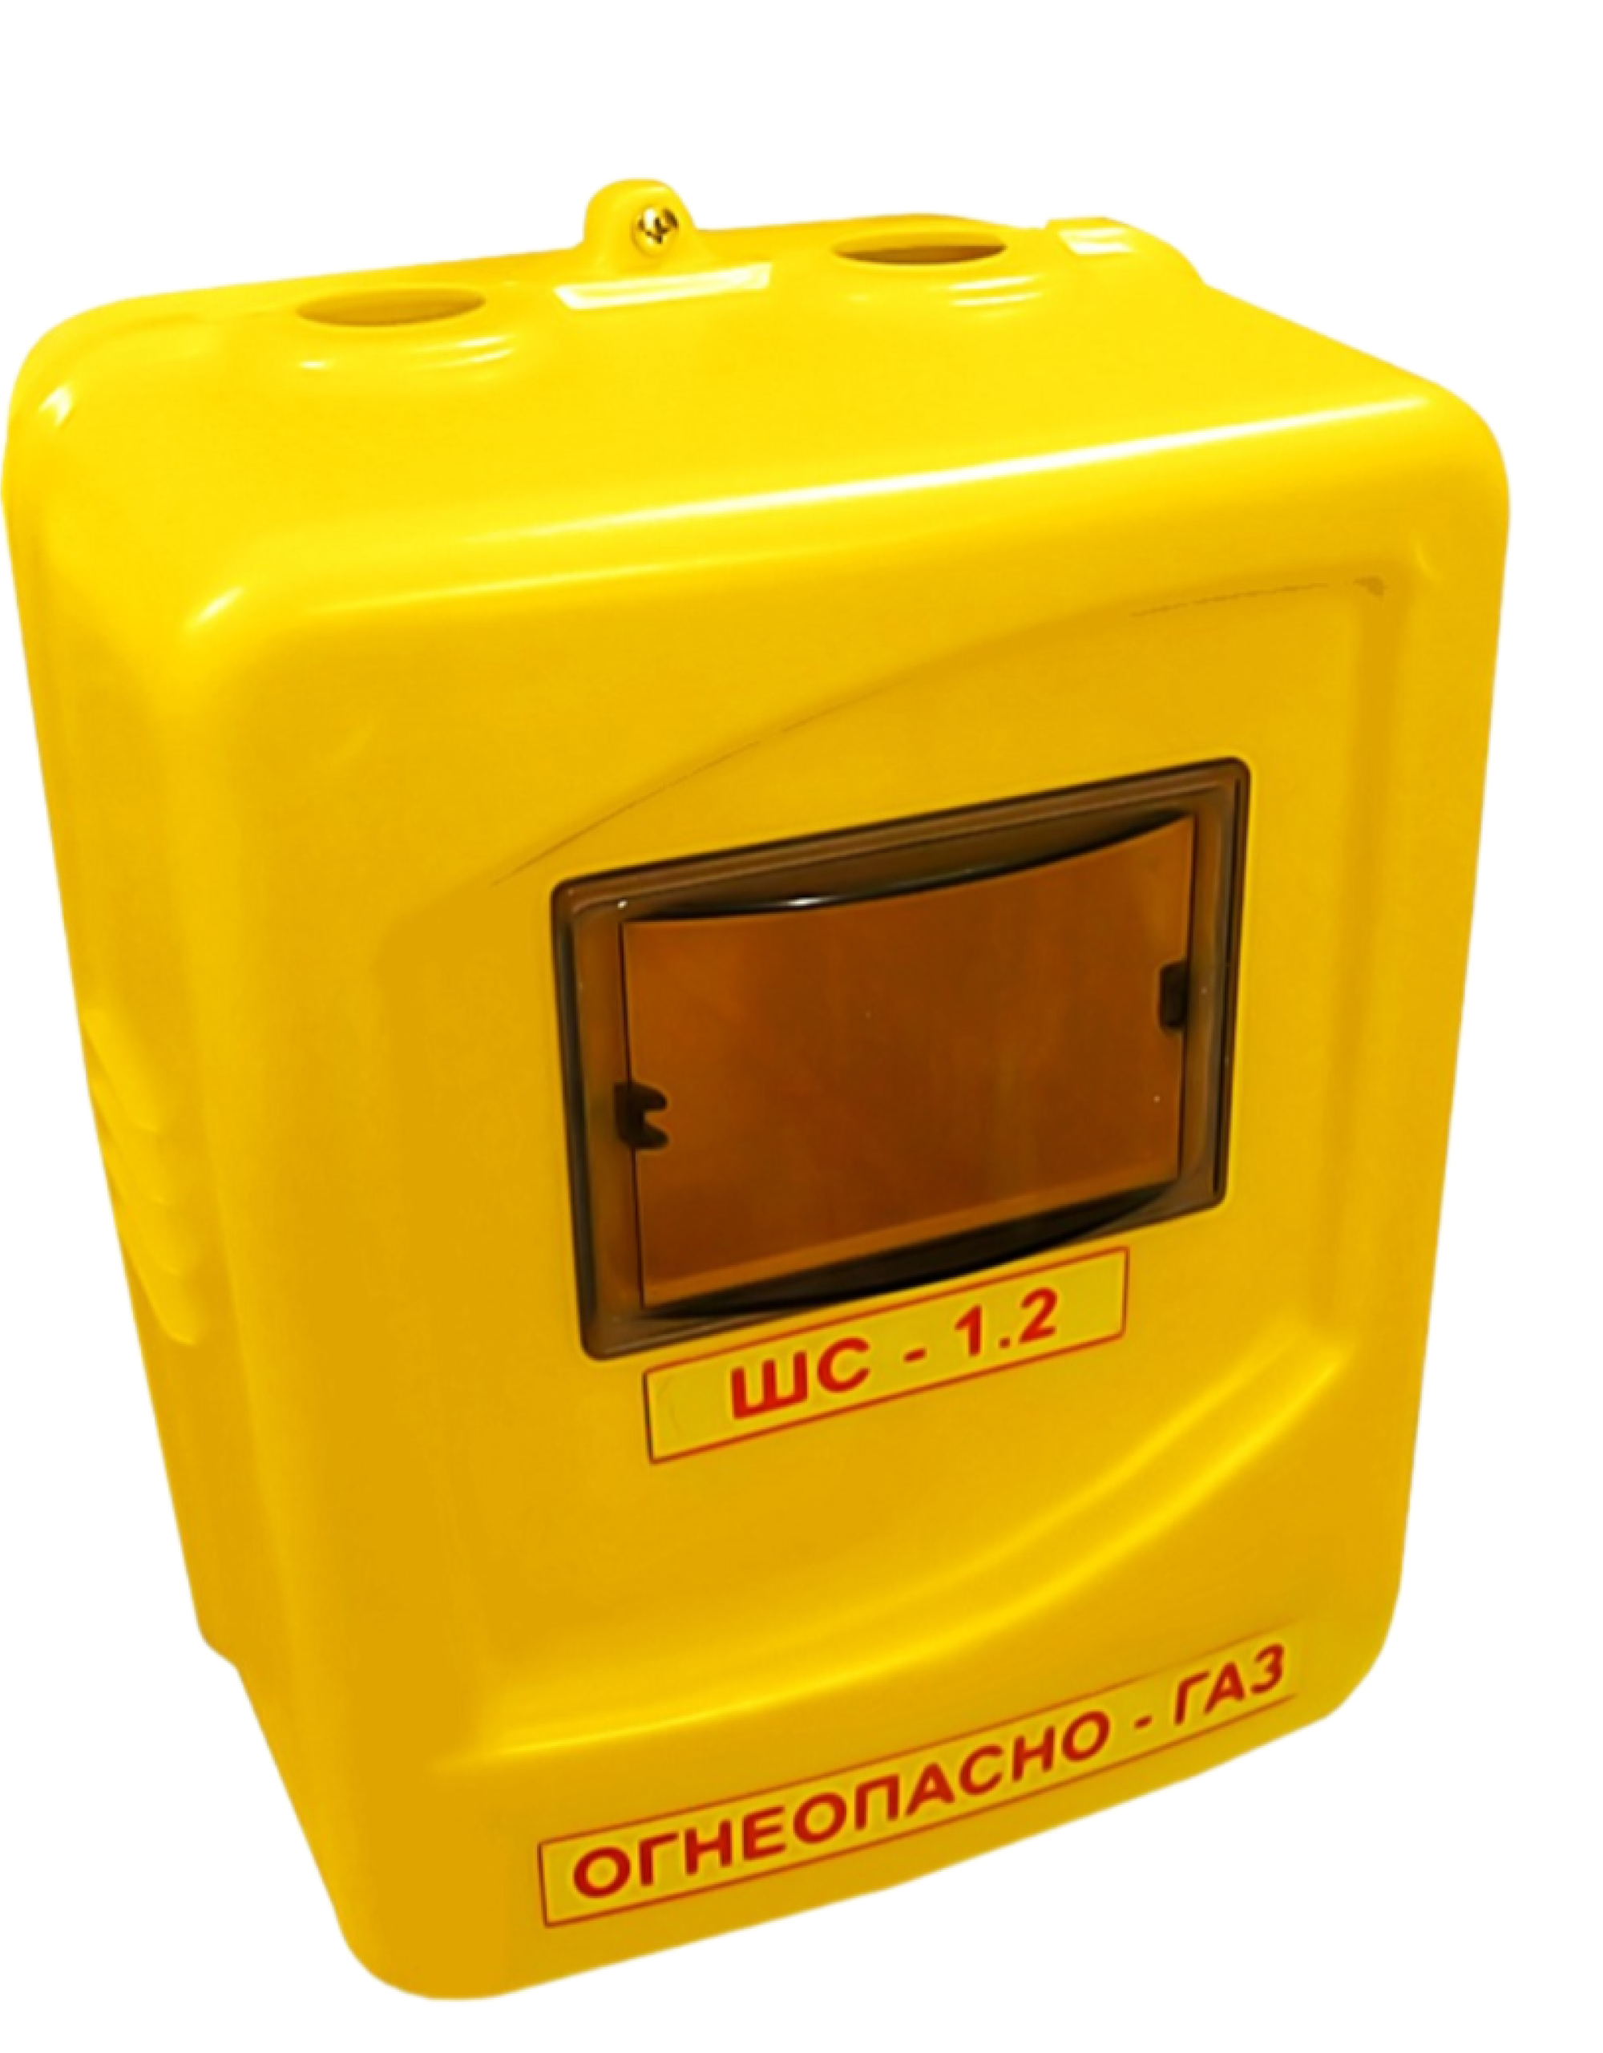
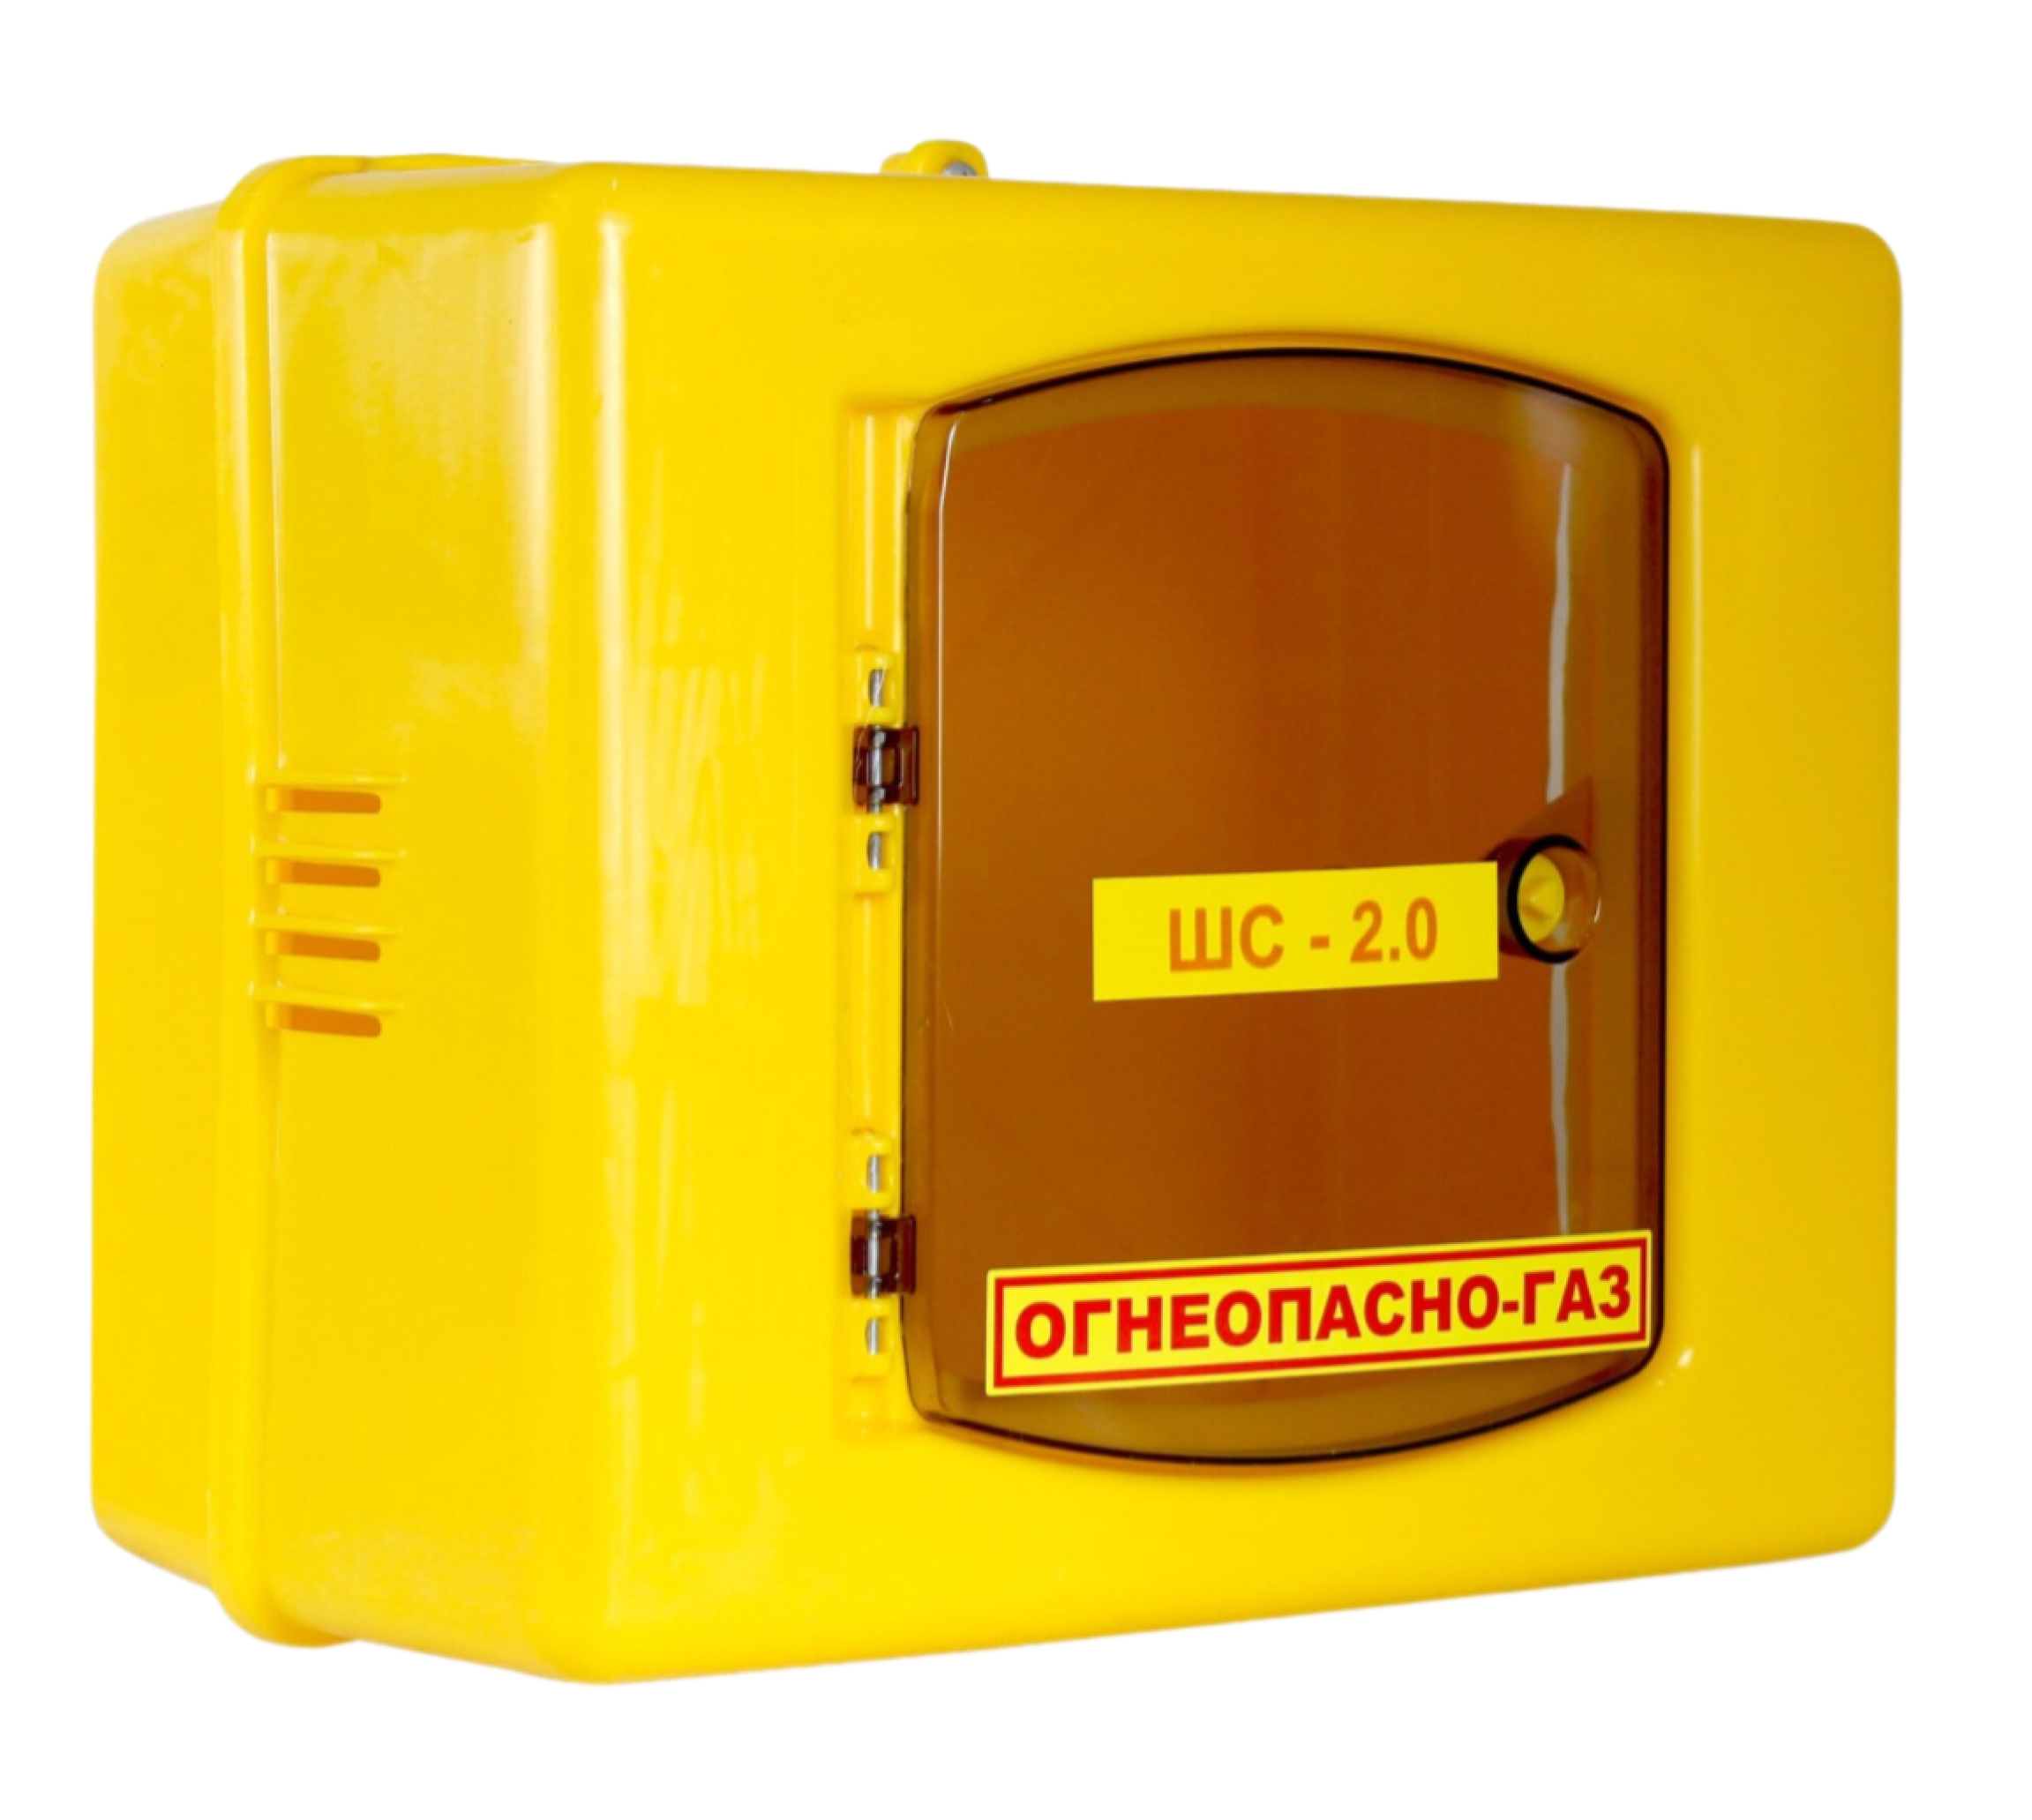
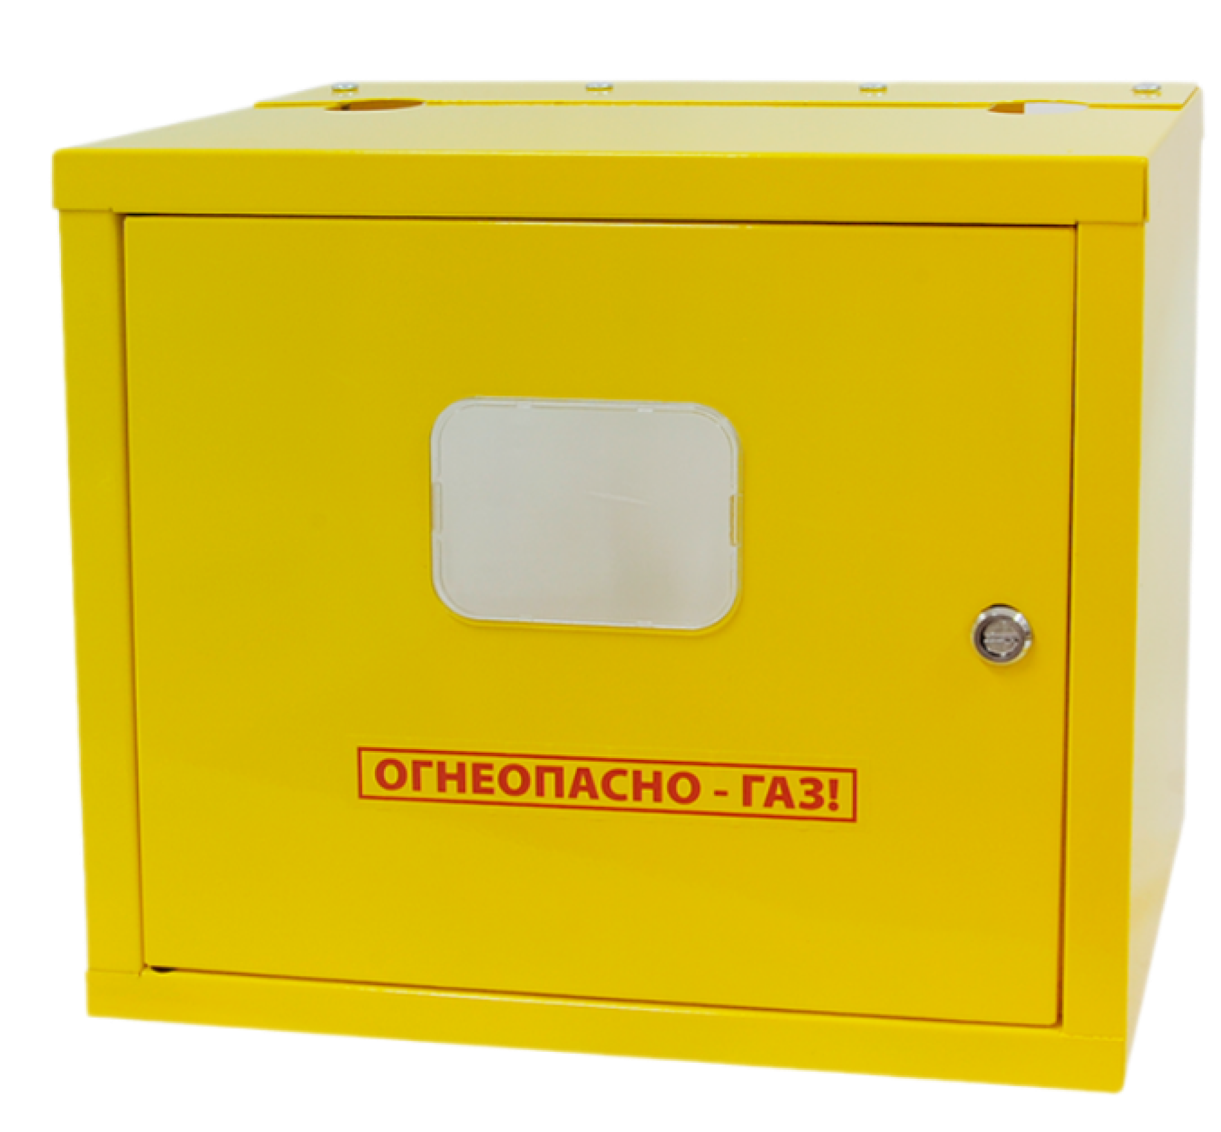
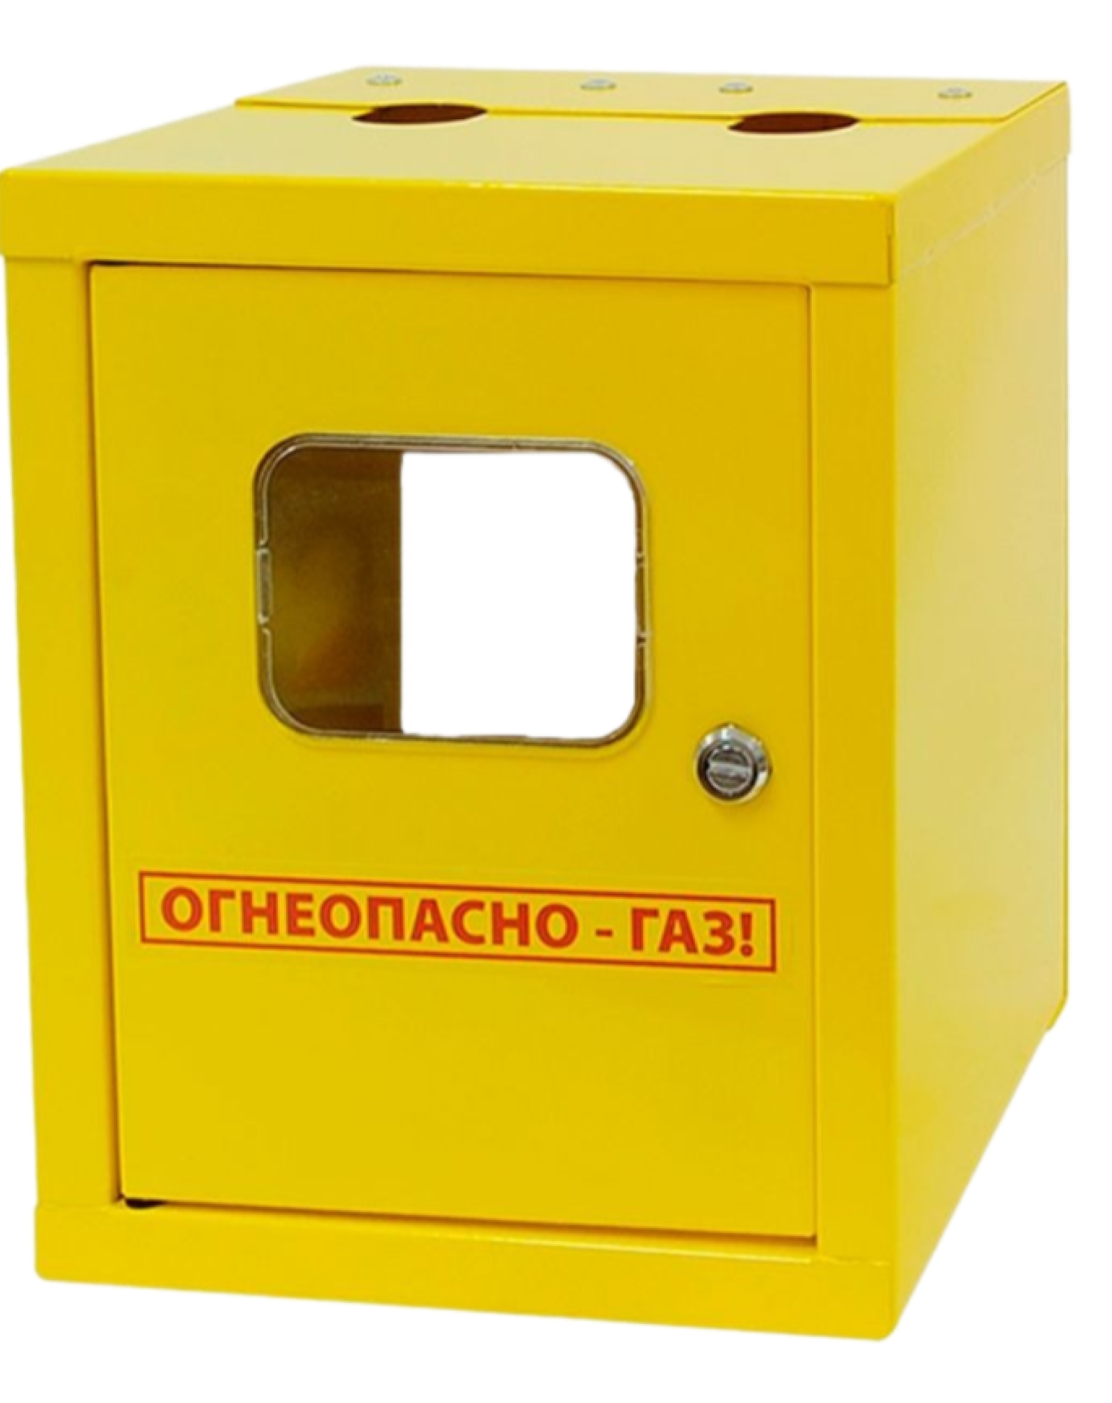
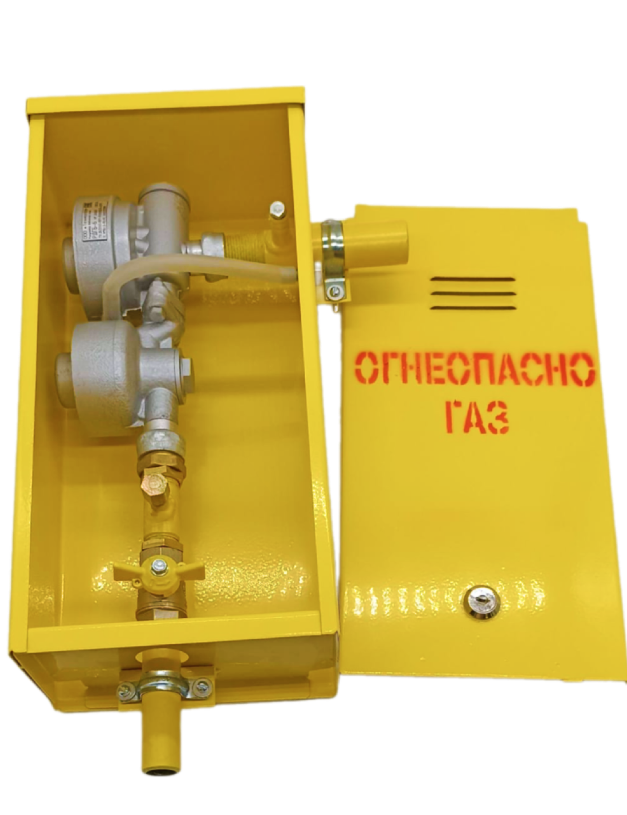
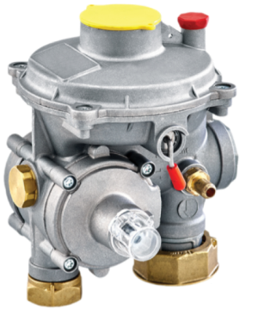
КОРПУСЫ ДЛЯ ГАЗОВЫХ СЧЕТЧИКОВ
Шкаф для газового счетчика - это функциональное и надежное устройство, предназначенное для безопасного и удобного размещения счетчика газа в вашем доме или на улице. Корпус щита учета газа предназначен для защиты счетчика от влияния внешней среды, несанкционированного доступа, пыли и влаги, механических повреждений и воздействия атмосферных осадков, солнца, а также оснащён смотровым окошком, что обеспечивает доступ для проведения технического обслуживания.
У нас вы можете найти корпусы ШС 110, 200 и 250 мм, ГРПШ-6, ГРПШ-10
Корпус ШС 1.2
Корпус ШС 2.0
Корпус ШС 110 мм
Корпус ШС 200мм
В нашем ассортименте доступны
к заказу такие бренды, как
KRZMI, МеталлПроф
ГРПШ - 6
РД - 10
На выбор

Slide 15
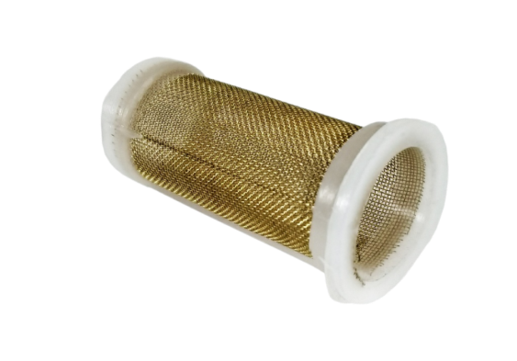
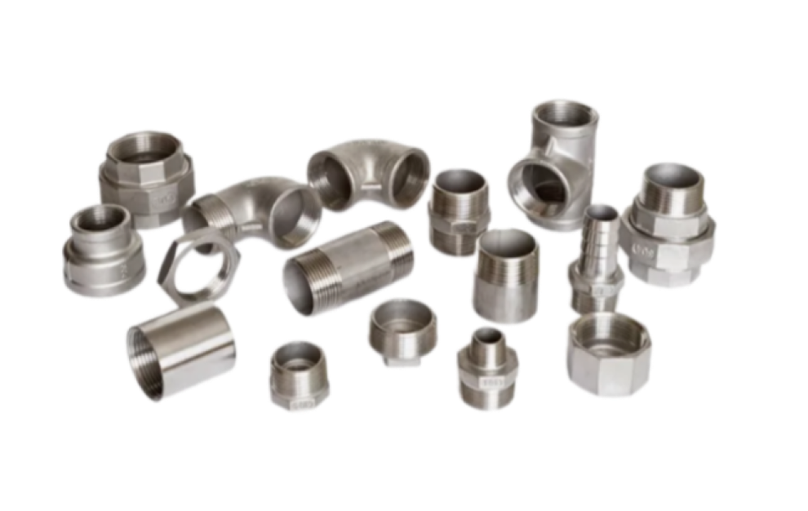
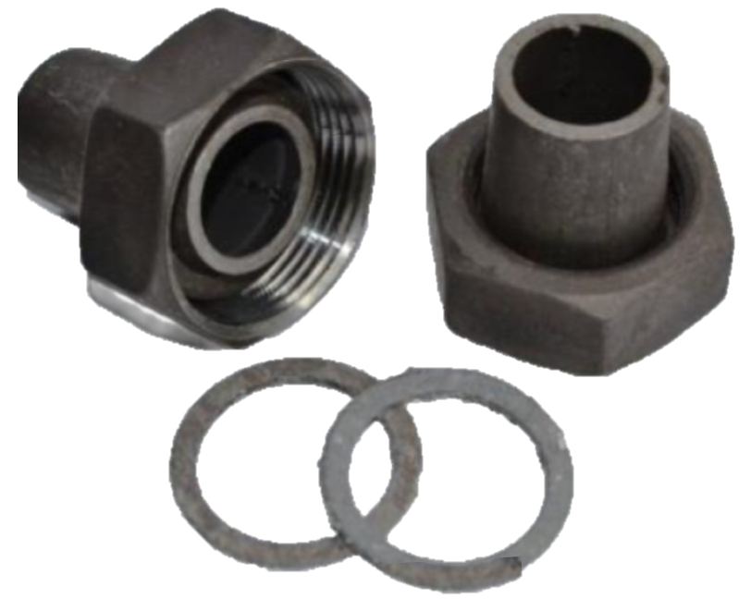
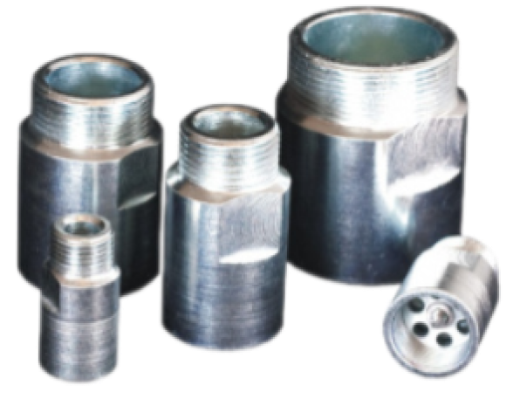
КОМПЛЕКТУЮЩИЕ
Комплект присоединителей, адаптеры, прокладки, тех. переходы
Изолирующие
соединения
Клапаны
термозапорные
Отводы и сгоны
Фильтры газа
В нашем ассортименте доступны
к заказу такие бренды, как
СарГазКом, Astin, Tim, КомплектСнаб-С, Агас, Цветлит и др.

Slide 16
НАСОСЫ ДЛЯ ВОДЫ
Выбор насоса всегда начинается с вопроса о том, для какой цели вы будете его использовать — от этого зависит тип устройства, которое стоит купить. Так, для откачки воды из затопленного подвала или строительного котлована требуется модель, которой не страшна загрязненная вода с крупными частицами примесей — дренажный насос. Когда же речь идет о водоснабжении целого дома, потребуется устройство с высокой мощностью и устойчивостью к нагрузкам — такое как насосная станция.
Но основная задача любого насоса — создать необходимое давление в системе, чтобы вода пошла в нужном направлении.
В нашем ассортименте вы можете найти также фонтанные насосы, насосы для бассейна, а так же автоматику и комплектующие.
Бренды доступные для заказа:
COMFORT
и многие другие...

Slide 17
ДРЕНАЖНЫЕ НАСОСЫ
Дренажный насос — это электрическое устройство, предназначенное для откачки и перекачки воды. Преимущество данного оборудования заключается в его универсальности. Оно одинаково эффективно взаимодействует как с чистой водой, так и с жидкими скоплениями грязи.
Главное предназначение таких устройств — откачка жидкости из затопленных объектов: подсобных помещений, складов, подвалов, колодцев и т. п. Кроме того оборудование данного типа способно: перекачивать жидкость, снабжать частные дома водой; опустошать бассейны; извлекать чистую воду из водоемов.
Конструкция дренажных насосов имеет большое сходство с устройством обычной помпы. Отличие заключается в наличии защитных элементов, которые предотвращают повреждение рабочего колеса от столкновения с камнями и твердыми частицами, находящимися в загрязненных жидкостях.
В нашем ассортименте доступны к заказу такие бренды, как
COMFORT, GRANDFAR
Предназначен для перекачивания загрязненных жидкостей разной концентрации. Оборудование выступает полноценной частью дренажной системы – используется для откачки грязной воды из подвалов, котлованов и пр.

Slide 18
ПОВЕРХНОСТНЫЕ НАСОСЫ
Такой дренажный насос устанавливают на поверхности. Устройство заметно шумит – это не самая лучшая характеристика насоса. Поверхностное оборудование больше подходит для перекачки жидкости из скважины или колодца. Оно уступает погружным устройствам в функциональности. Кроме этого, поверхностный дренажный насос: нельзя погружать в воду: он негерметичен; потребляет довольно много электроэнергии; требует контроля от перегрева со стороны пользователя (при отсутствии системы защиты); малоэффективен при необходимости перекачки воды из глубокого водоема.
Зато поверхностные насосы удобны в обслуживании. За счет отсутствия герметичной защиты заменить деталь в насосе не составит труда – отсюда и длительность эксплуатационного периода.
В нашем ассортименте доступны к заказу такие бренды, как
COMFORT, GRANDFAR, AQUORIO, LEO, VODOTOK
Предназначен для перекачивания загрязненных жидкостей разной концентрации. Оборудование выступает полноценной частью дренажной системы – используется для откачки грязной воды из подвалов, котлованов и пр.

Slide 19
СКВАЖЕННЫЕ НАСОСЫ
Скважинные насосы адаптированы к сложным условиям работы. Ведь откачка воды под высоким давлением со значительной глубины и непрерывная работа в полном или частичном погружении требуют особой прочности от агрегата.
Корпус погружного насоса, находится в постоянном контакте с водой. Трудно найти условия, более благоприятные для коррозии. Поэтому корпус устройства должен быть изготовлен из прочных материалов, таких как качественная нержавеющая сталь или чугун.
В нашем ассортименте доступны к заказу такие бренды, как
GRANDFAR, OLSA, VODOTOK, COMFORT
Предназначен для перекачивания загрязненных жидкостей разной концентрации. Оборудование выступает полноценной частью дренажной системы – используется для откачки грязной воды из подвалов, котлованов и пр.

Slide 20
ЦИРКУЛЯЦИОННЫЕ НАСОСЫ
Циркуляционные насосы используются для циркуляции воды в закрытых системах горячего водоснабжения. Благодаря этому вода, циркулирующая в установке, поддерживает постоянную температуру, которую дополнительно поддерживает нагреватель. Насосы этого типа используются как для обеспечения циркуляции в системах горячего водоснабжения, так и в установках центрального отопления.
Устройства, особенно предназначенные для систем центрального отопления, сконструированы таким образом, что могут работать в тяжелых условиях и при высоких температурах, часто превышающих 100°С. Тем не менее, рекомендуется не превышать 65°C, так как выше этой температуры происходит сильное образование накипи. Циркуляционные насосы имеют небольшой напор, а максимальное рабочее давление обычно составляет 10 бар.
В нашем ассортименте доступны к заказу такие бренды, как
COMFORT, GRANDFAR, AQUAMOTOR, AQUARIO
Предназначен для перекачивания загрязненных жидкостей разной концентрации. Оборудование выступает полноценной частью дренажной системы – используется для откачки грязной воды из подвалов, котлованов и пр.

Slide 21
СТАНЦИИ ВОДОСНАБЖЕНИЯ
Насосная станция – комплекс устройств, совместная работа которых служит для обеспечения автономного водоснабжения какого-либо объекта. К основным компонентам относят следующие: насос для выкачивания воды из скважины или колодца, гидроаккумулятор (бак) для накопления запаса воды, реле давления для обеспечения необходимого напора, манометр для контроля рабочего давления, система автоматики для управления работой станции, электрокабель для подачи питания, разъем для подключения к электросети, клеммы для заземления. Все составляющие насосной станции могут быть подобраны отдельно либо поставляются в сборе.
Оборудование служит для автономного водоснабжения частных домов, дач, коттеджей и других объектов, вблизи которых есть источник воды – колодец или скважина.
В нашем ассортименте доступны к заказу такие бренды, как
COMFORT, GRANDFAR, AQUAMOTOR, AQUARIO,
LEO, VODOTOK
Предназначен для перекачивания загрязненных жидкостей разной концентрации. Оборудование выступает полноценной частью дренажной системы – используется для откачки грязной воды из подвалов, котлованов и пр.

Slide 22
ФОНТАННЫЕ НАСОСЫ
Насосная станция – комплекс устройств, совместная работа которых служит для обеспечения автономного водоснабжения какого-либо объекта. К основным компонентам относят следующие: насос для выкачивания воды из скважины или колодца, гидроаккумулятор (бак) для накопления запаса воды, реле давления для обеспечения необходимого напора, манометр для контроля рабочего давления, система автоматики для управления работой станции, электрокабель для подачи питания, разъем для подключения к электросети, клеммы для заземления. Все составляющие насосной станции могут быть подобраны отдельно либо поставляются в сборе.
Оборудование служит для автономного водоснабжения частных домов, дач, коттеджей и других объектов, вблизи которых есть источник воды – колодец или скважина.
В нашем ассортименте доступны к заказу такие бренды, как
GRANDFAR, AQUARIO
Предназначен для перекачивания загрязненных жидкостей разной концентрации. Оборудование выступает полноценной частью дренажной системы – используется для откачки грязной воды из подвалов, котлованов и пр.

Slide 23
НАСОСЫ ДЛЯ БАССЕЙНА
Фильтрующий насос является неотъемлемой частью любой системы бассейна и выполняет целый ряд важных функций.
Устройство работает за счет циркуляции воды из бассейна через систему фильтрации. Насос забирает воду, пропуская ее через сетчатую корзину для удаления мусора и частиц грязи. Затем вода проходит через песчаный или картриджный фильтр, который дополнительно удаляет грязь, мусор и органические вещества. После прохождения через фильтр чистая вода возвращается обратно в бассейн через выпускную трубу или форсунку. Данный вид конструкций обеспечивают множество преимуществ для бассейна. Они улучшают чистоту воды для того, чтобы вода в бассейне выглядела чище и прозрачнее, а также снижают уровень бактерий, чтобы Ваша семья оставалась здоровой, наслаждаясь отдыхом в воде. Специальные насосы необходимы для поддержания сбалансированного уровня PH и отсутствия химического дисбаланса в плавательной среде. Кроме того, они помогают защитить Ваше оборудование и продлить гарантийный срок службы.
Предназначен для перекачивания загрязненных жидкостей разной концентрации. Оборудование выступает полноценной частью дренажной системы – используется для откачки грязной воды из подвалов, котлованов и пр.
В нашем ассортименте доступны к заказу такие бренды, как
LEO

Slide 24
АВТОМАТИКА И КОМПЛЕКТУЮЩИЕ
Для обслуживания насосов и станций водоснабжения зачастую необходимы расходные материалы и комплектующие для должного обслуживания приборов.
В нашем ассортименты вы можете найти:
Мембраны и флянцы для гидроаккумулятора, подводки, кронштейны для баков отопления, реле давления, штуцера, ассортимент различных регуляторов давления, гидроаккумуляторы, ресиверы, контролеры насосов, крыльчатки, клапана запорные, диффузоры, сальники на насосы, основания для насосов, манометры и многое другое.
В нашем ассортименте доступны к заказу такие бренды, как
AQUAMOTOR, COMFORT, LEO, VODOTOK и другие
Предназначен для перекачивания загрязненных жидкостей разной концентрации. Оборудование выступает полноценной частью дренажной системы – используется для откачки грязной воды из подвалов, котлованов и пр.

Slide 25
БЛАГОДАРИМ ВАС ЗА СОТРУДНИЧЕСТВО

